Slide 1
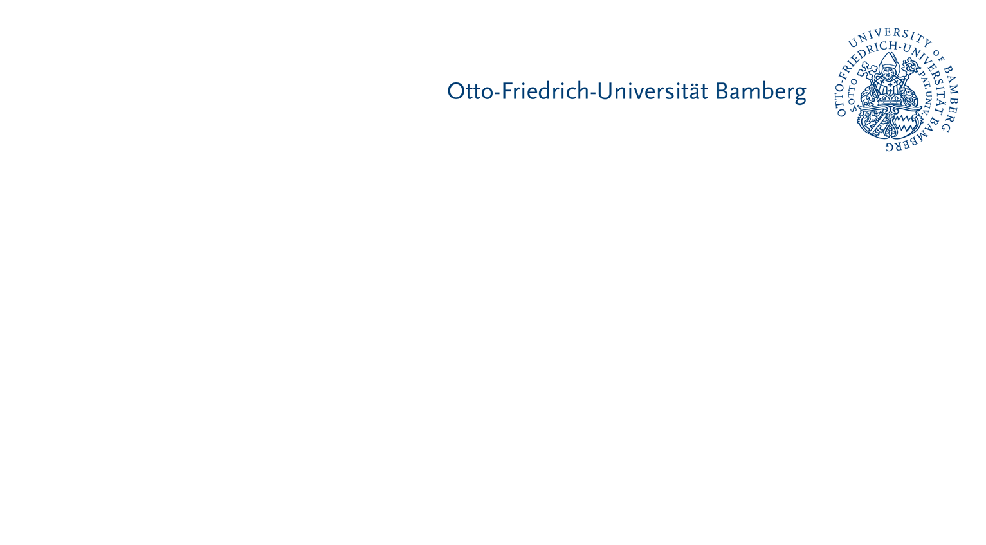
Bamberg messen 2.0
Dein Tool für das Bamberger Klimamessnetz

Slide 2
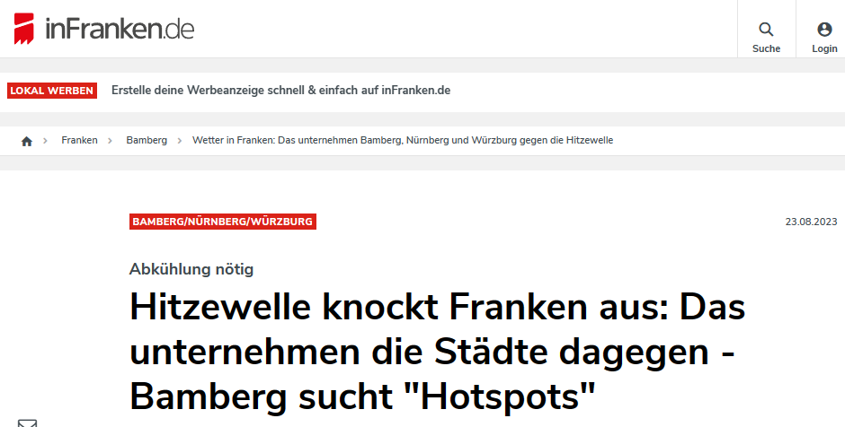
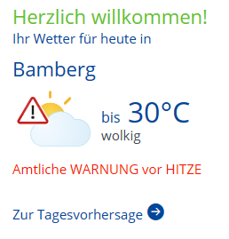
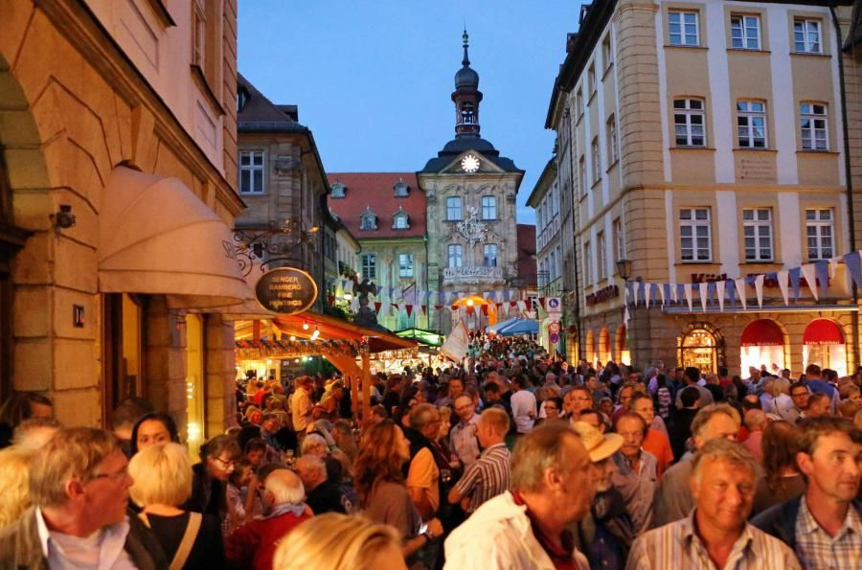

Slide 3
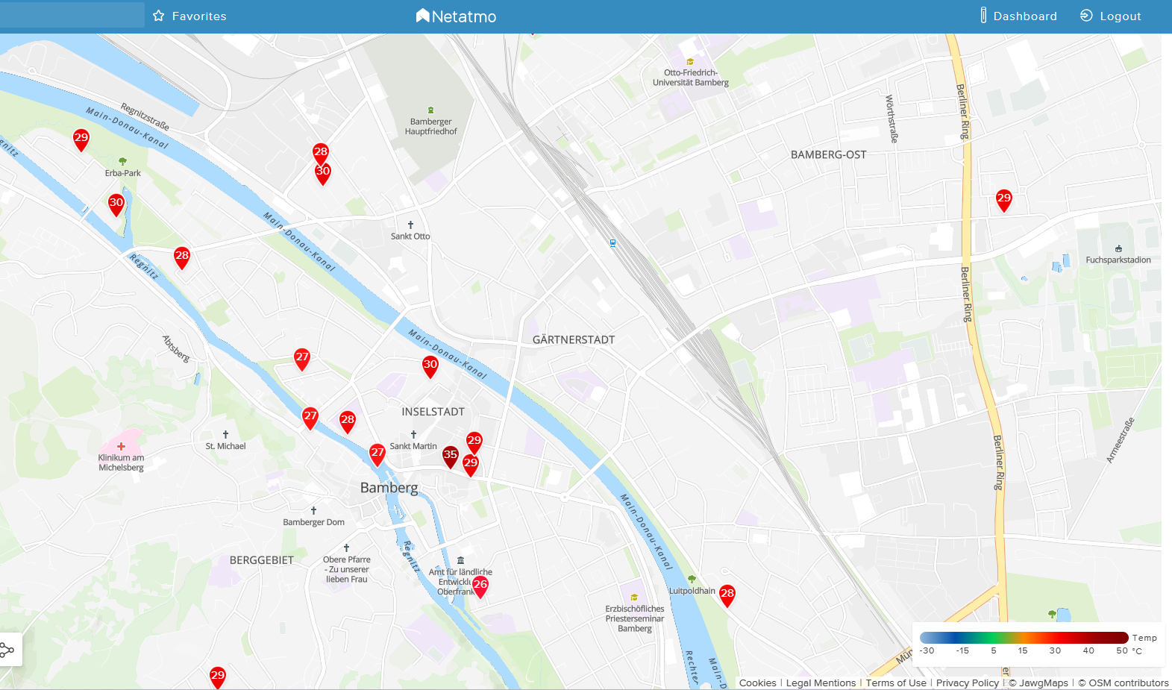
Worum geht’s?

Slide 4
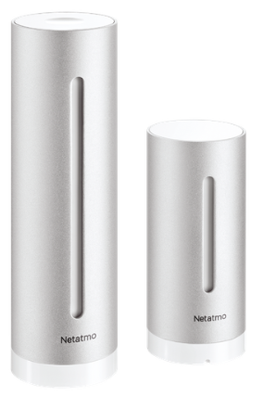
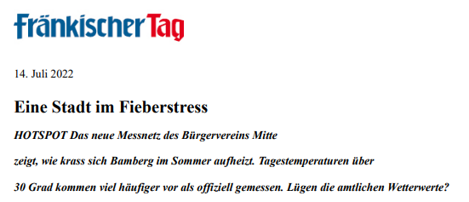
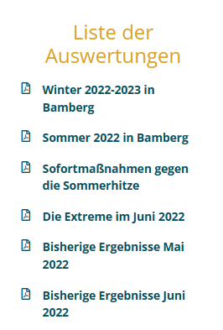
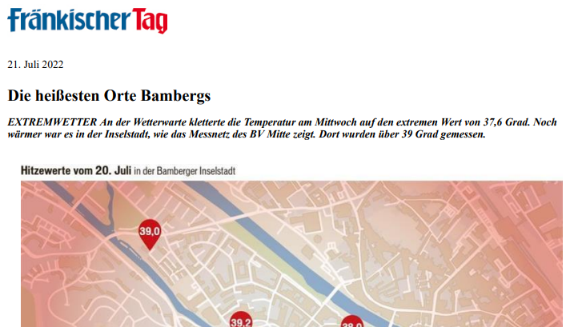
Worum geht’s?
Klimamessnetz in Bamberg durch BVM
auf Initiative von Prof. Dr. Thomas Foken
mit Wetterstationen von Netatmo
→ regelmäßige Auswertungen

Slide 5
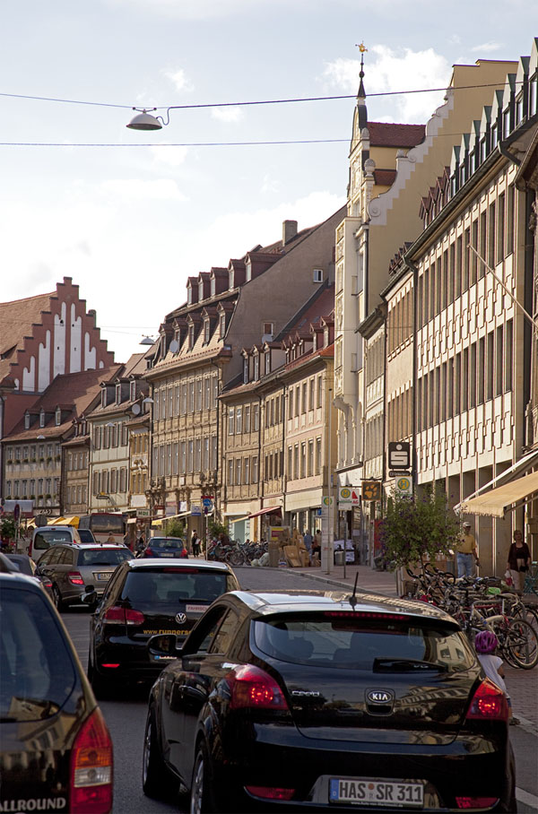
Worum geht’s?
Ziele für die Innenstadt:
Fördern von mehr Grün
weniger Autos
PolitikerInnen erreichen
Maßnahmen einleiten

Slide 6
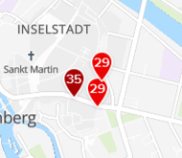
Worum geht’s?
Allerdings: Anomalien und Ausreißer in Sensordaten

Slide 7
Lösungsansätze
Sensordaten im Vorfeld einer Qualitätskontrolle unterziehen
Reems Abschlussarbeit
Sensordaten kuratieren
→ Bamberg messen 2.0, Schnittstelle zwischen Daten und NutzerInnen

Slide 8
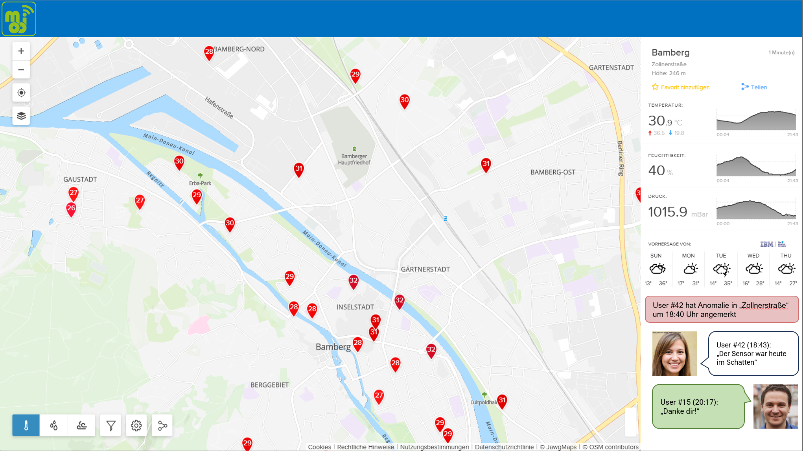
Wie soll das Ganze aussehen?

Slide 9
Wie soll das Ganze aussehen?
extra Filter für repräsentativere Sensordaten
Ableiten von Mustern möglich? z.B. verkehrsintensive Zeit, „Raucherbereich des Sternla hat geöffnet“ o.Ä.
!

Slide 10
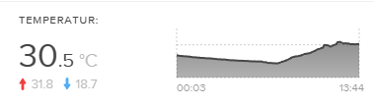
Wie soll das Ganze aussehen?
Vergleiche von verschiedenen Zeiträumen am selben Sensor
Unterschiede zwischen
momentane Temperatur
Temperaturverläufe im Laufe des Tages
Höchst-/Tiefstwerte
12.08.2023
24.08.2023

Slide 11
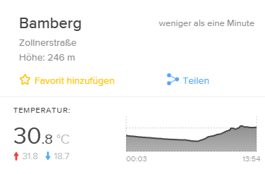
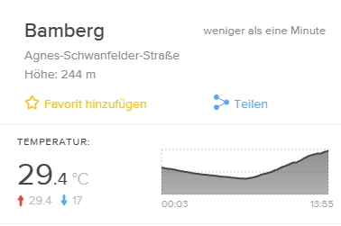
Wie soll das Ganze aussehen?
Vergleiche von verschiedenen Sensoren
Unterschiede zwischen
Standorte der Sensoren
Umgebungsvariablen

Slide 12
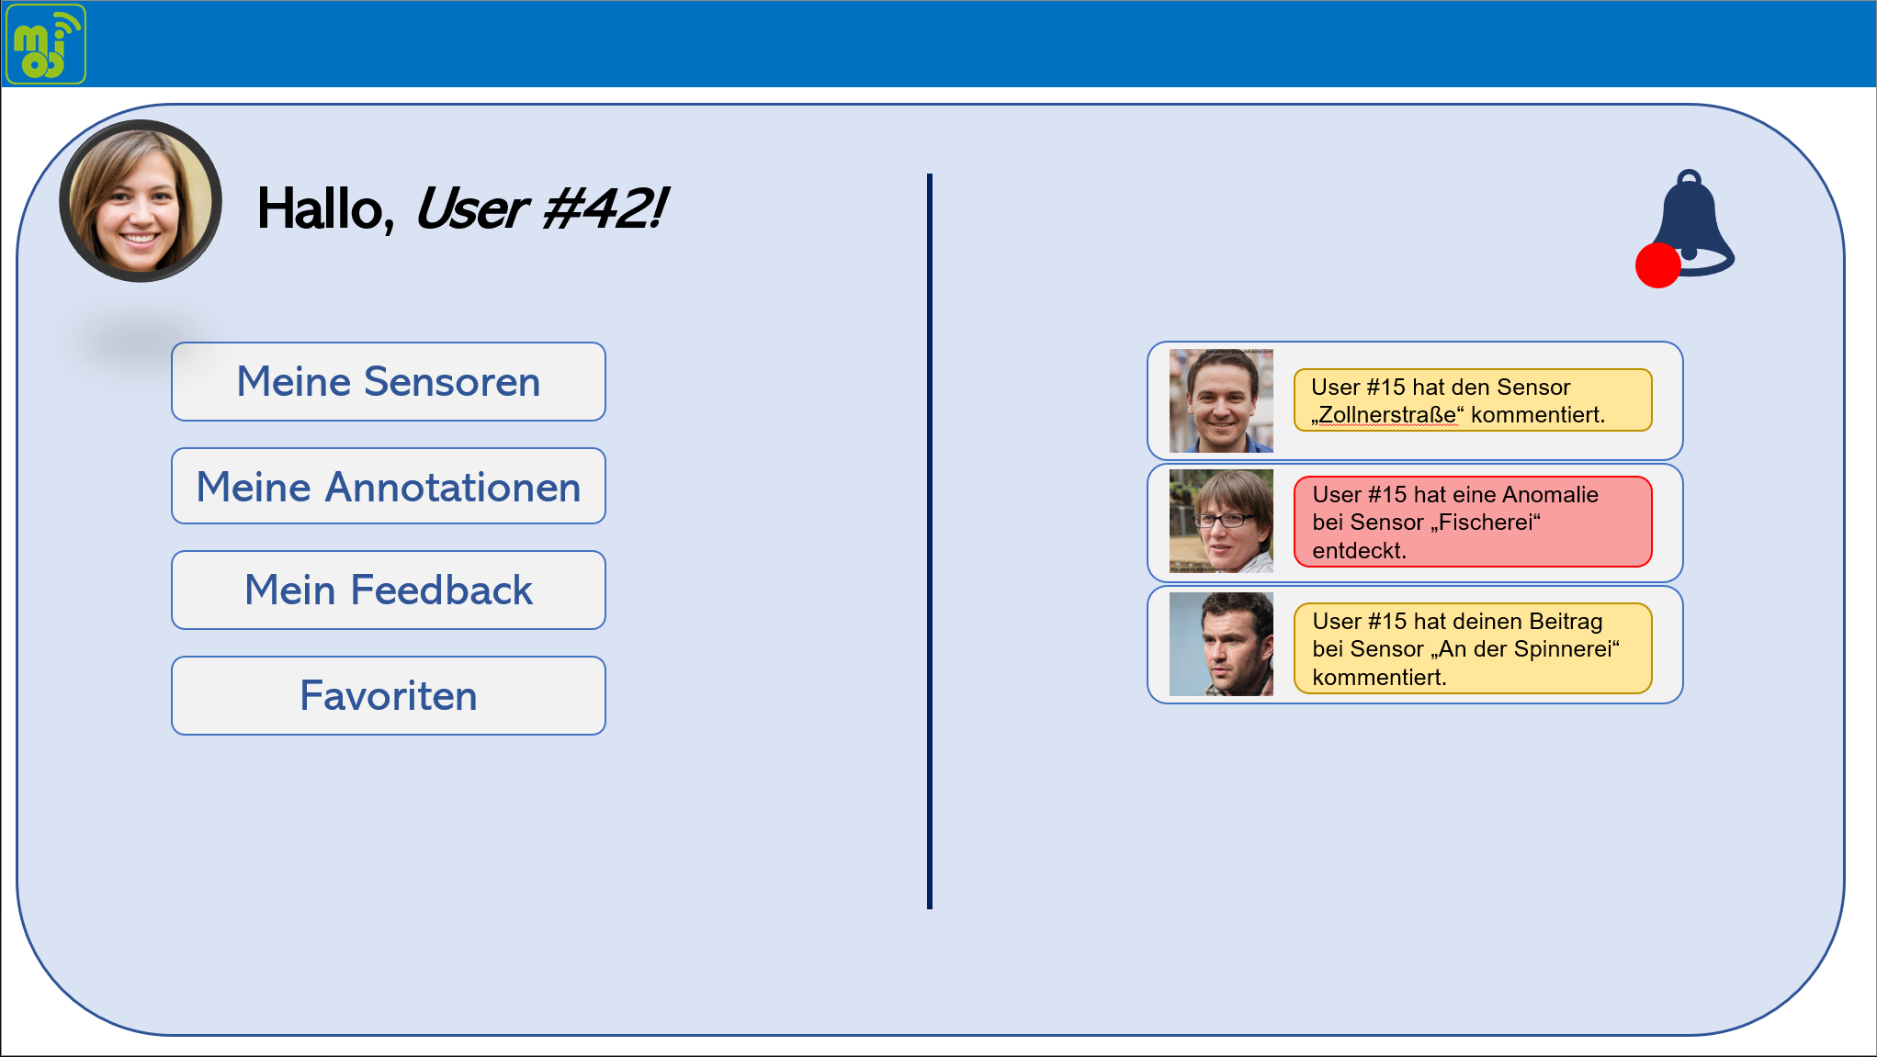
Wie soll das Ganze aussehen?

Slide 13
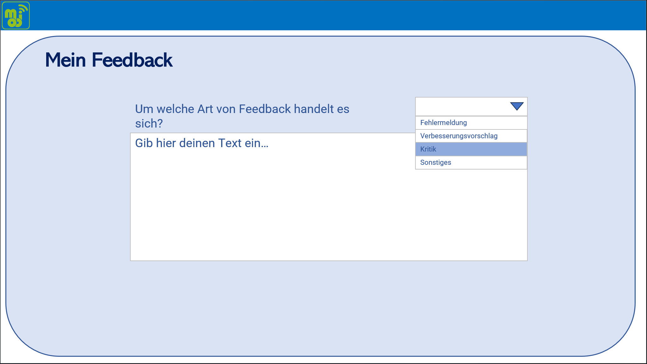
Wie soll das Ganze aussehen?

Slide 14
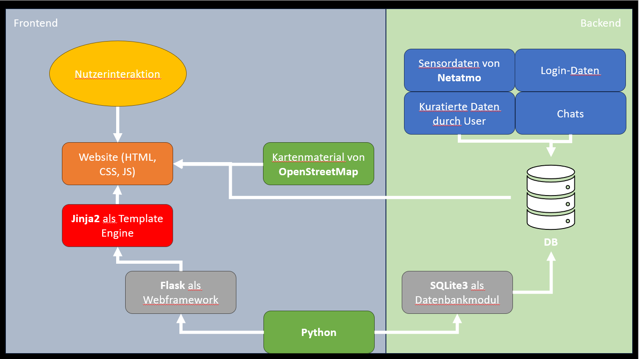
Konkrete Architektur

Slide 15




Ausblick
Regelmäßige Funktionsupdates
Erweiterung auf weitere Orte in Deutschland
Kontinuierliche Wartung
Erreichen von Verantwortungs-personen

Slide 16
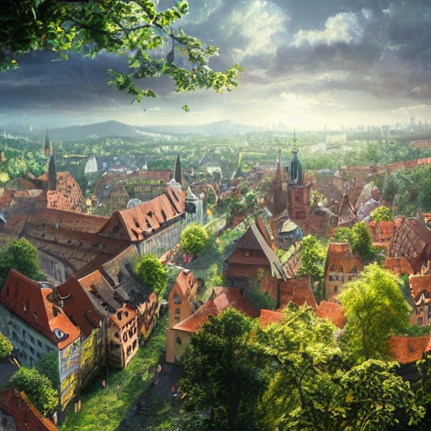
DeepAI.org
Create an image from text prompt:
“City centre of Bamberg
with greenery”

